Slide 1
1.2.1 函数的概念
第1课时 函数的概念

Slide 2
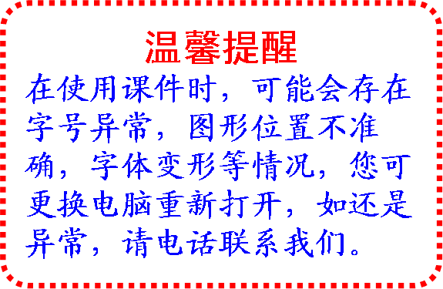
思考？
初中学习的函数的概念是什么？
设在一个变化过程中有两个变量x与y，如果对于x的每一个值，y都有唯一的值与它对应，则称x是自变量，y是x的函数；其中自变量x的取值的集合叫做函数的定义域，和自变量x值对应的y的值叫做函数的值域.

Slide 3
下面先看几个实例：
(1)一枚炮弹发射后，经过26s落到地面击中目标，炮弹的射高为845m，且炮弹距地面的高度h(单位：m)随时间t(单位:s)变化的规律是
h=130t-5t^{2 (*)}
这里，炮弹飞行时间t的变化范围是数集A={t|0≤t≤26},炮弹距地面的高度h的变化范围是数集B ={h|0≤h≤845}.从问题的实际意义可知，对于数集A中的任意一个时间t，按照对应关系^{(*)}，在数集B中都有唯一的高度h和它对应.

Slide 4
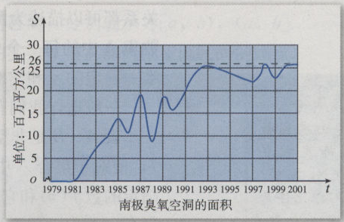
(2) 近几十年来，大气中的臭氧迅速减少，因而出现了臭氧层空洞问题.下图中的曲线显示了南极上空臭氧空洞的面积从1979~2001年的变化情况：
根据下图中的曲线可知，时间t的变化范围是数集A ={t|1979≤t≤2001}，臭氧层空洞面积S的变化范围是数集B ={S|0≤S≤26}.并且，对于数集A中的每一个时刻t，按照图中的曲线，在数集B中都有唯一确定的臭氧层空洞面积S和它对应.

Slide 5
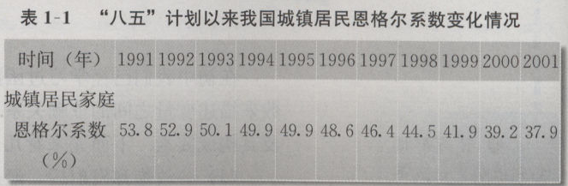
(3) 国际上常用恩格尔系数反映一个国家人民生活质量的高低，恩格尔系数越低，生活质量越高.下表中恩格尔系数随时间(年)变化的情况表明，“八五”计划以来我国城镇居民的生活质量发生了显著变化.

Slide 6
归纳以上三个实例，我们看到，三个实例中变量之间的关系可以描述为：
对于数集A中的每一个x，按照某种对应关系f，在数集B中都有唯一确定的y和它对应，记作
f: A→B.
设A、B是非空数集，如果按照某种对应关系f，使对于集合A中的任意一个数x，在集合B中都有唯一确定的数f(x)和它对应，那么就称f: A→B为从集合A到集合B的一个函数，记作
y=f(x),x∈A

Slide 7
其中，x叫做自变量，x的取值范围A叫做函数的定义域；与x的值相对应的y的值叫做函数值，函数值的集合{f(x)|x∈A}叫做函数的值域.
例1 下列说法中，不正确的是( )
A、函数值域中的每一个数都有定义域中的一个数与之对应
B、函数的定义域和值域一定是无限集合
C、定义域和对应关系确定后，函数值域也就确定
D、若函数的定义域只有一个元素，则值域也只有一个元素
B

Slide 8
B
例2、对于函数y=f(x)，以下说法正确的有( )
①y是x的函数 ②对于不同的x,y的值也不同 ③ f(a)表示当x=a时函数f(x)的值，是一个常量 ④ f(x)一定可以用一个具体的式子表示出来
A、1个 B、2个 C、3个 D、4个
例3、给出四个命题： ①函数就是定义域到值域的对应关系 ②若函数的定义域只含有一个元素，则值域也只有一个元素 ③因f(x)=5(x∈R),这个函数值不随x的变化范围而变化，所以f(0)=5也成立 ④定义域和对应关系确定后，函数值也就确定了 正确有( )
A、1个 B、2个 C、3个 D、4个
D

Slide 9
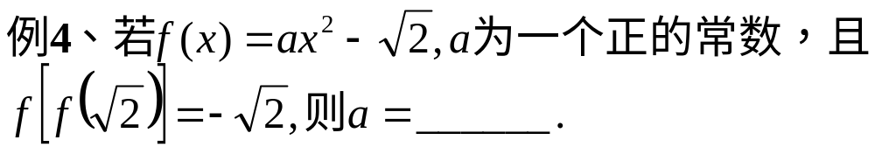
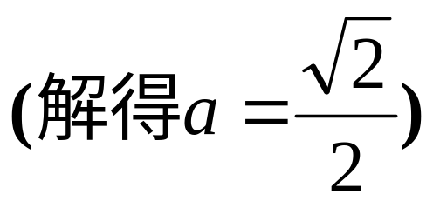

Slide 10
区间的概念:
设a,b是两个实数，而且a<b, 我们规定：
(1)满足不等式a≤x≤b的实数x的集合叫做闭区间，表示为[a,b].
(2)满足不等式a<x<b的实数x的集合叫做开区间，表示为(a,b).
(3)满足不等式a≤x<b或a<x≤b的实数x的集合叫做半开半闭区间，表示为[a,b)或(a,b].

Slide 11
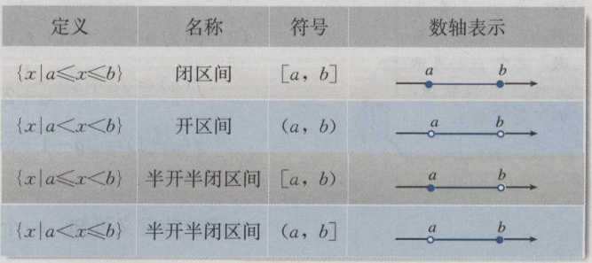
这里的实数a与b都叫做相应区间的端点.
注意：用实心点表示包括在区间内的端点，用空心点表示不包括在区间内的端点.

Slide 12
实数集R可以用区间表示为(-∞,+∞),“∞”读作“无穷大”.
满足x≥a,x>a,x≤a,x<a的实数的集合分别表示为
[a, +∞)，(a, +∞)，(-∞，a]，(-∞,a).
例1、试用区间表示下列实集：
{x|5 ≤ x<6} (2) {x|x ≥9}
(3) {x|x ≤ -1} ∩{x| -5 ≤ x<2}
(4) {x|x < 9}∪{x| -9 < x<20}

Slide 13
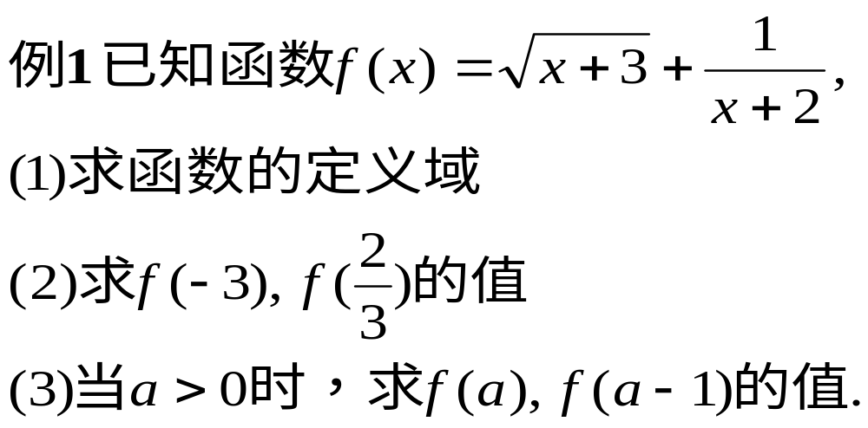
一、函数的定义域
函数的定义域通常是由问题的实际背景确定的，如前面所述的三个实例.如果只给出解析式y=f(x),而没有指明它的定义域，那么函数的定义域就是指能使这个式子有意义的实数的集合.

Slide 14
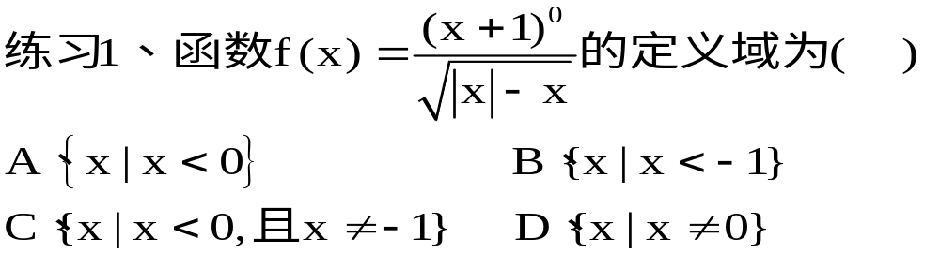
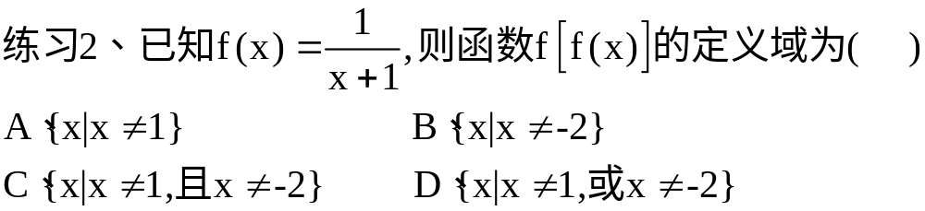
C
C

Slide 15
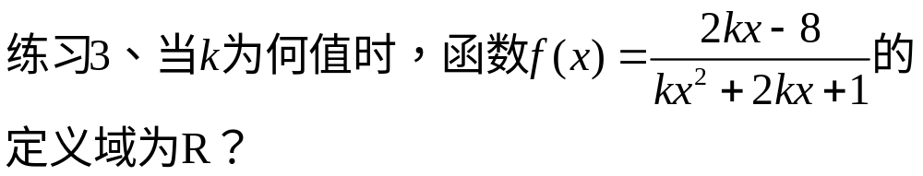
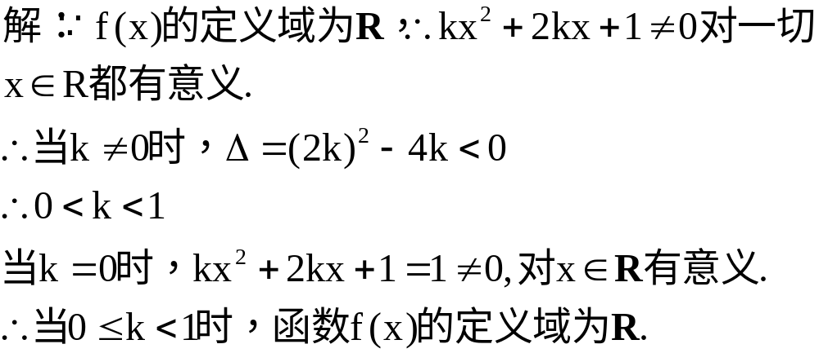

Slide 16
求定义域的几种情况：
(1)如果f(x)是整式，那么函数的定义域是实数R (2)如果f(x)是分式，那么函数的定义域是使分母不等于0的实数的集合 (3)如果f(x)是二次根式，那么函数的定义域是使根号内的式子大于或等于0的实数的集合 (4)如果f(x)是由几个部分的数学式子构成的，那么函数的定义域是使各部分式子都有意义的实数集合.（即求各集合的交集）

Slide 17
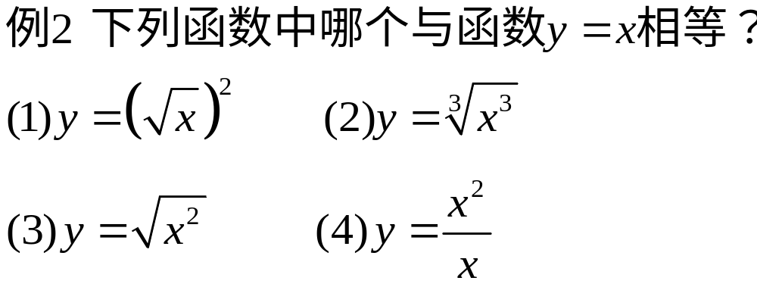
二、两个函数相等
由函数的定义可知，一个函数的构成要素为：定义域、对应关系和值域.由于值域是由定义域和对应关系决定的，所以，如果两个函数的定义域和对应关系完全一致，我们就称这两个函数相等.

Slide 18
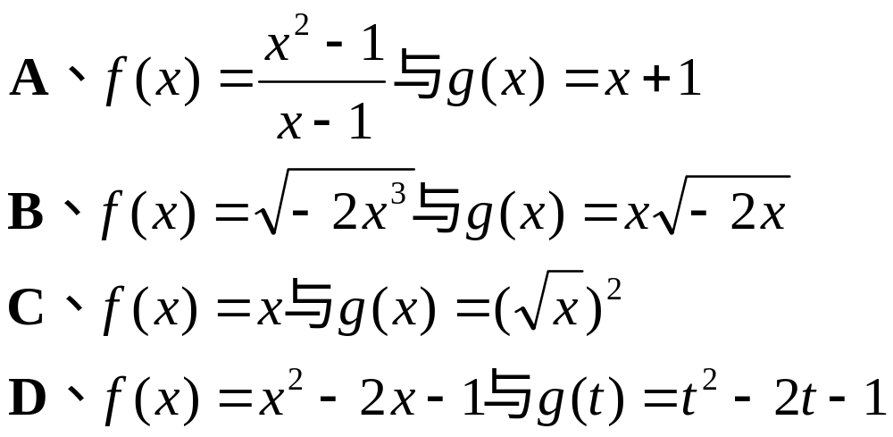
A
练习1、下列说法中正确的有( ) (1)y=f(x)与y=f(t)表示同一个函数 (2) y=f(x)与y=f(x+1)不可能是同一个函数 (3) f(x)=1与g(x)=x⁰是同一函数 (4)定义域和值域都相同的两个函数是同一个函数 A、1个 B、2个 C、3个 D、4个
D
练习2、下列各组函数表示同一函数的是( )

Slide 19
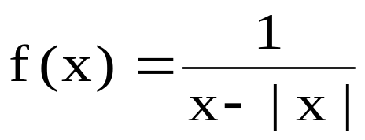
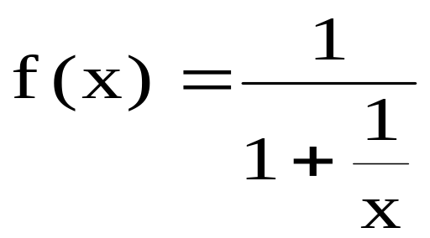
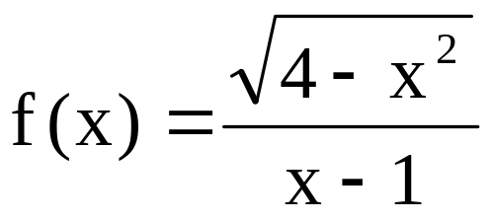
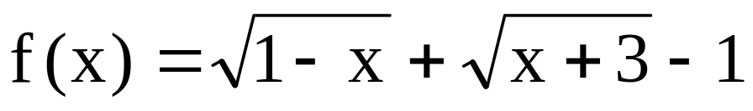
课堂练习
求下列函数的定义域
（1）
（2）
（3）
（4）

Slide 20
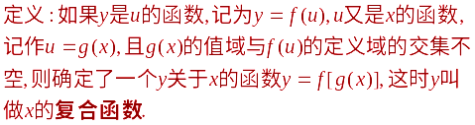
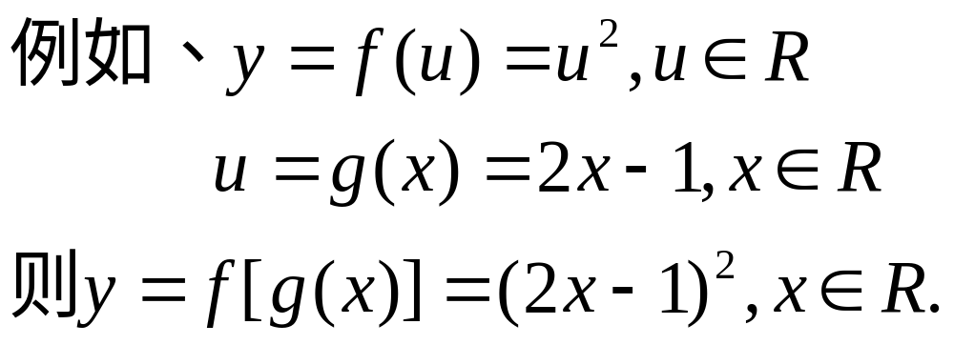
复合函数

Slide 21
已知复合函数定义域求原函数定义域
已知f[g(x)]的定义域为D，则f(x)的定义域为g(x)在D上值域.
例如、若函数y=f(x+1)的定义域为[-2，3]，则y=f(2x-1)的定义域是（ ）.
A、[0，5/2] B、[-1，4]
C、[-5，5] D、[-3，7]
A

Slide 22
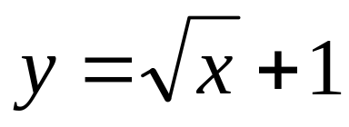
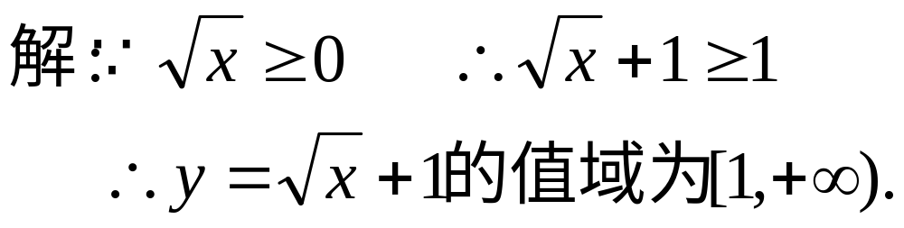
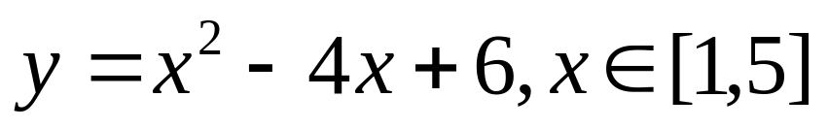
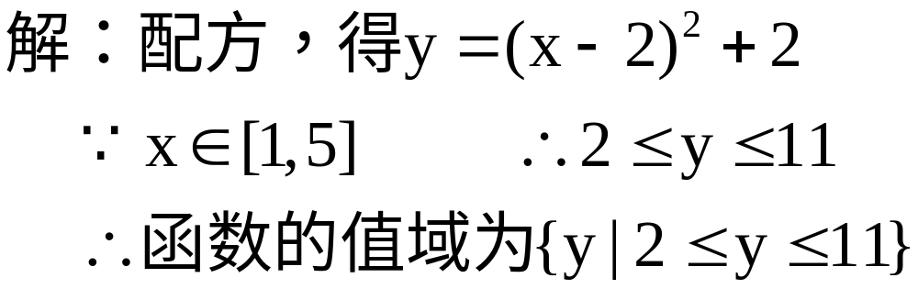
三、函数的值域
函数值的集合{f(x)| x∈A }叫做函数的值域
例1、求函数 的值域
例2、求函数 的值域

Slide 23
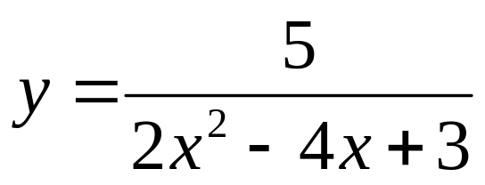
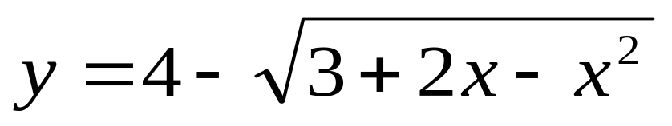
例3、函数 的值域为( )
A、 (-∞,5］ B、 (0,+ ∞)
C、［5,+ ∞) D、(0,5]
D
练习、函数 的值域为( )
A、(-∞,2］ B、(-∞ ,4］
C、［2,4］ D、［2, +∞)
C

Slide 24
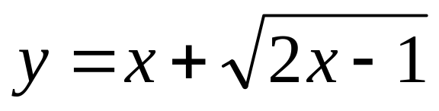
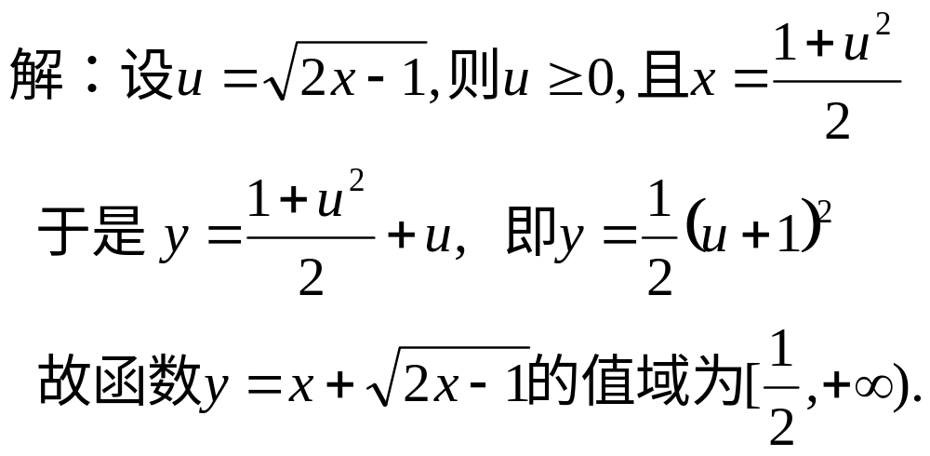
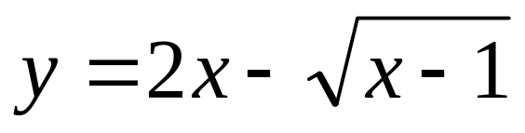
例4、求函数 的值域
练习、求函数 的值域

Slide 25
本节小结：
1.函数的概念
2.函数的三要素
3.函数的定义域与值域的求解
4.两个函数相等

